Slide 1
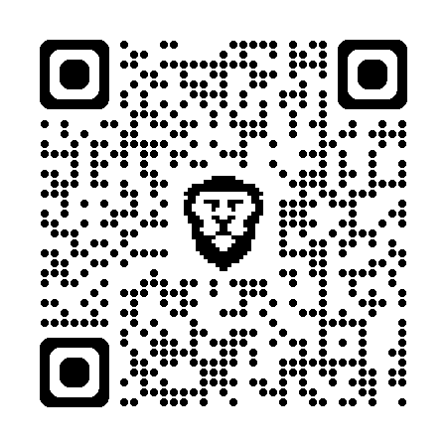
ICT委員会技術継承
Git / GitHub編 応用編

Slide 2
趣味 プログラミング、読書、アニメ、 挑戦すること
最近したこと 技育博に参加した！ 卒業できそう！
一言 一人暮らしの準備でメンブレ

Slide 3
チームで行うバージョン管理
昔のバージョン管理
学校の授業での短期間のチーム開発
個人での小規模なプロジェクト
どこが編集されたのか分からない
誰が編集したのか分からない
コードレビューが適切に行われたのか不明

Slide 4

Githubとは
ソフトウェア開発プロジェクトのための バージョン管理サービス
リモートリポジトリの管理
チームでの共同開発
プルリクエスト
課題管理

Slide 5
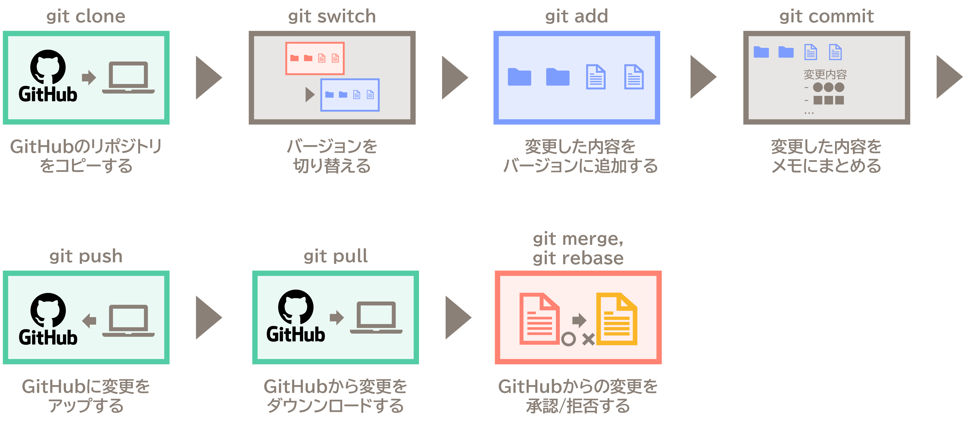
Githubを使う上で必要になるGitコマンド

Slide 6
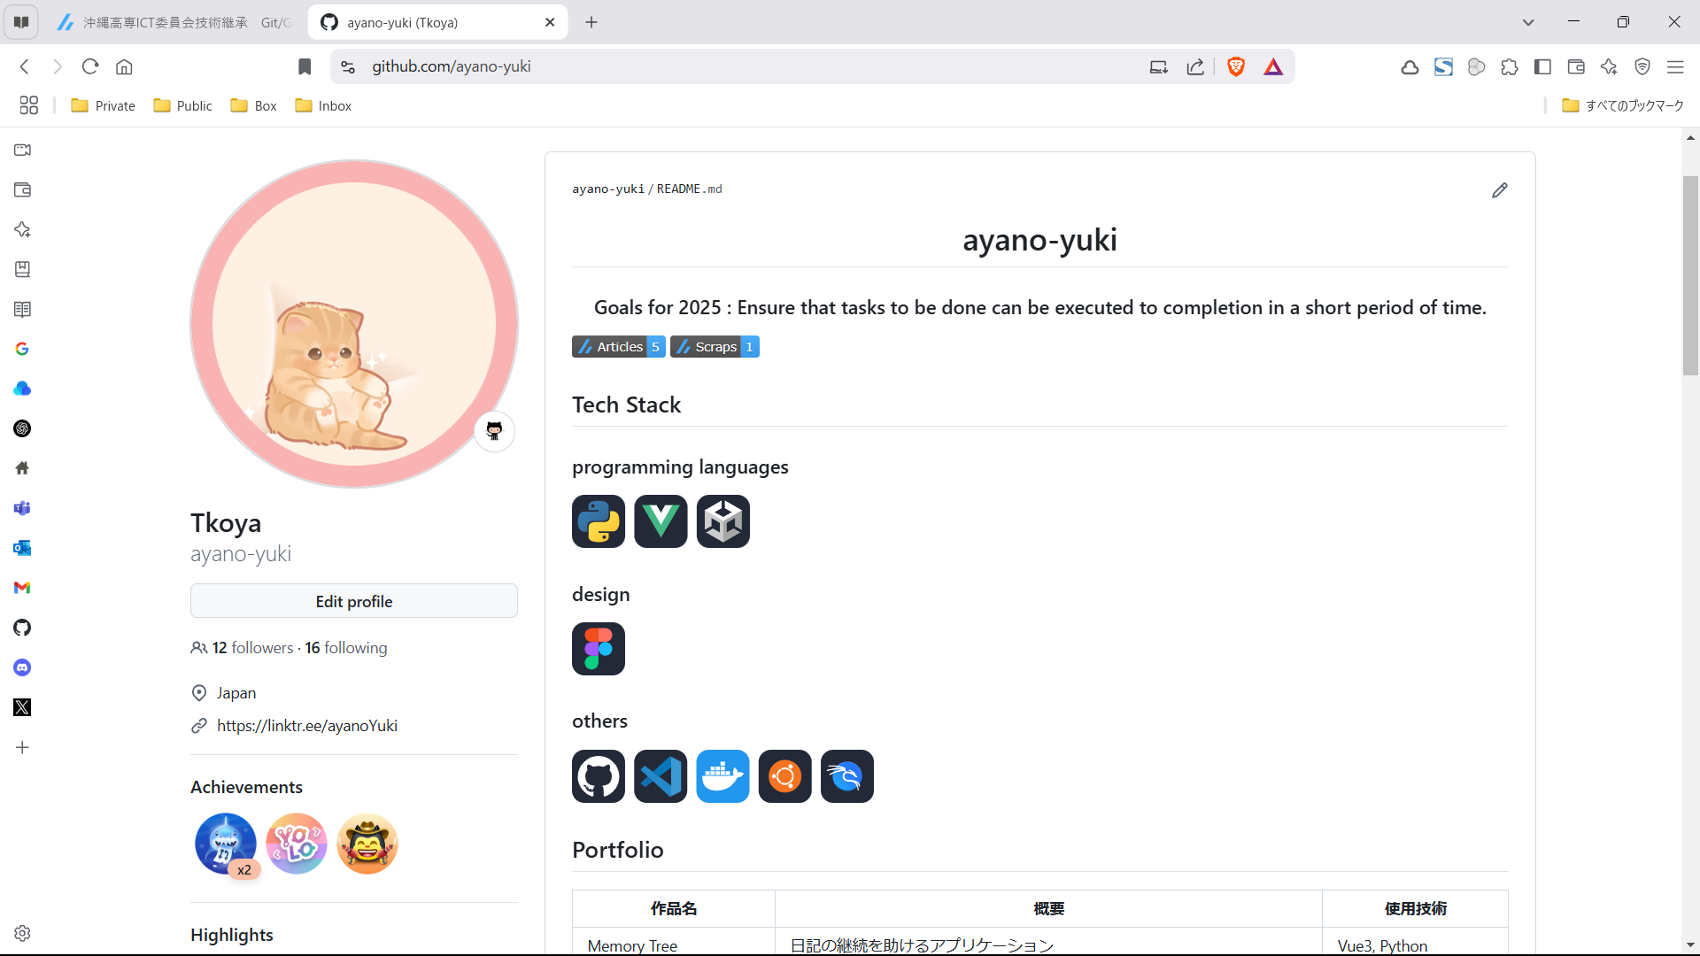
GitHubのプロフィールを作ろう（演習）

Slide 7
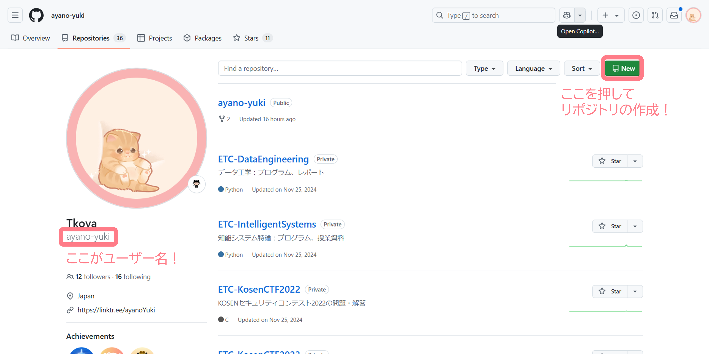
GitHubのプロフィールを作ろう（演習）

Slide 8
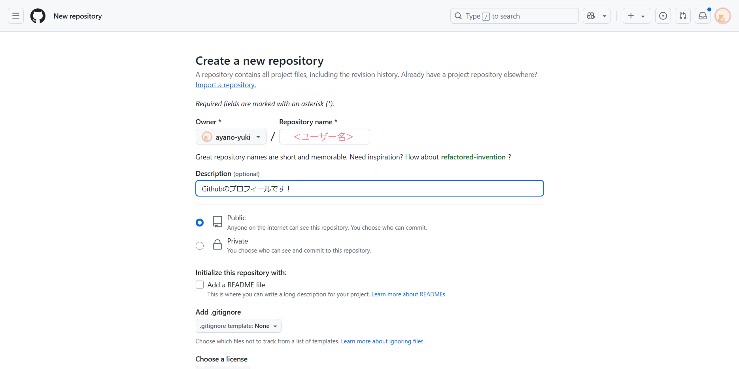
GitHubのプロフィールを作ろう（演習）

Slide 9
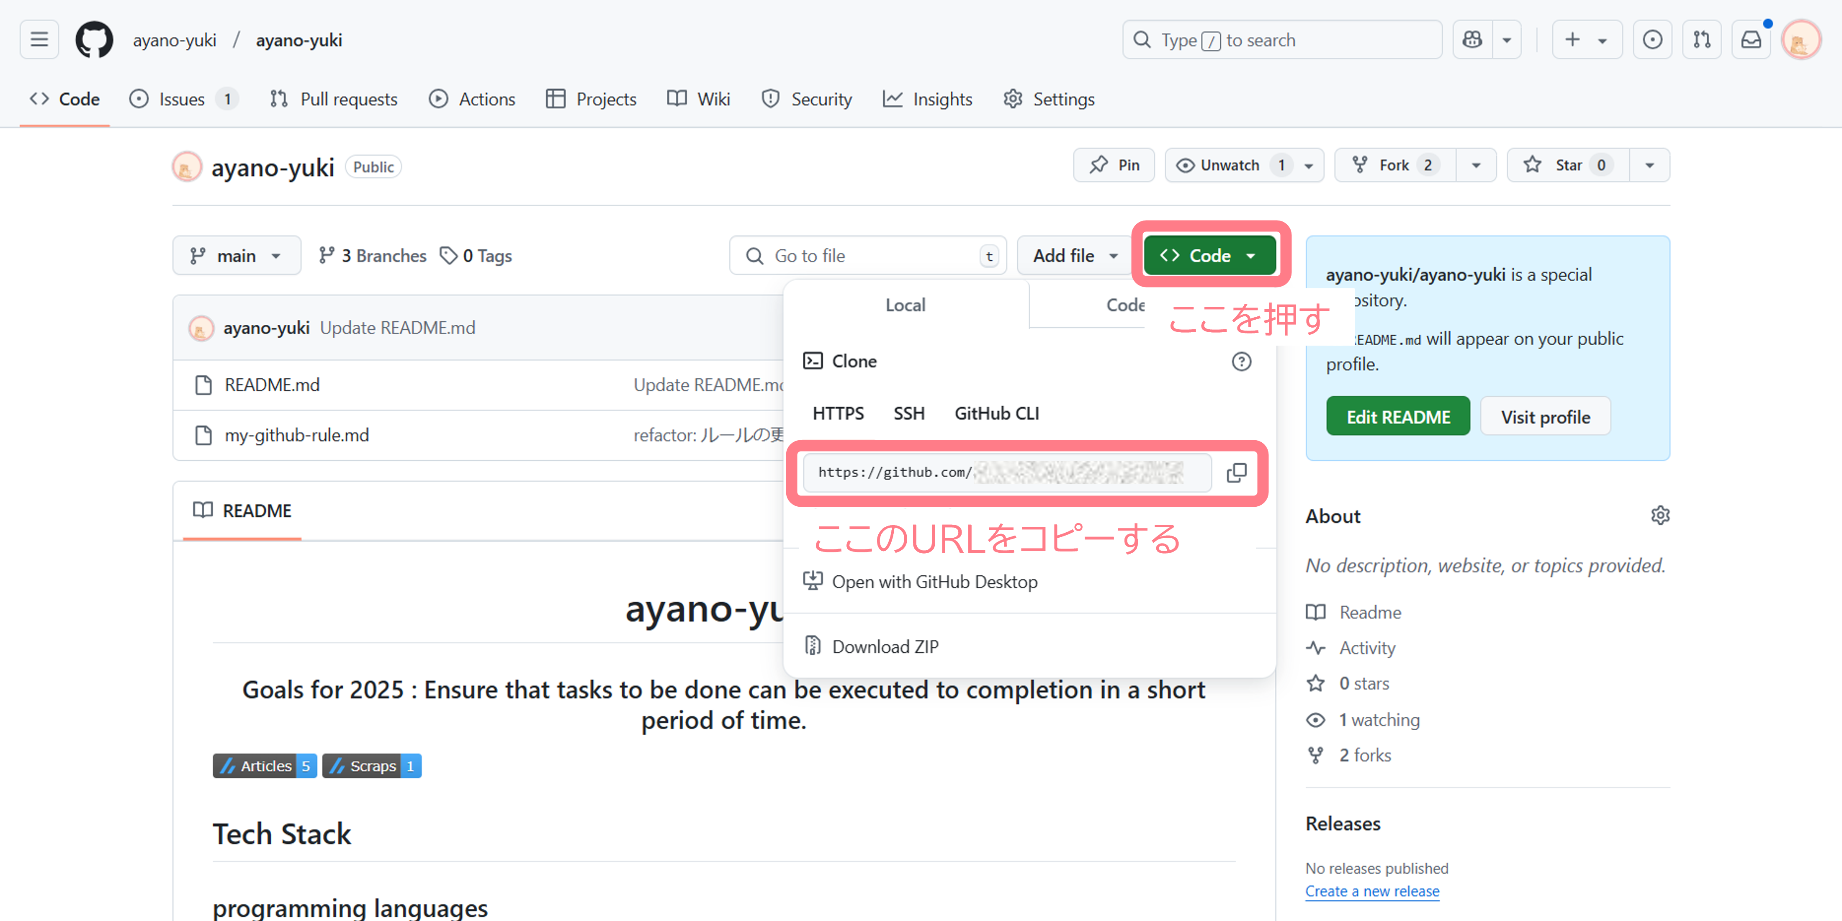
GitHubのプロフィールを作ろう（演習）

Slide 10
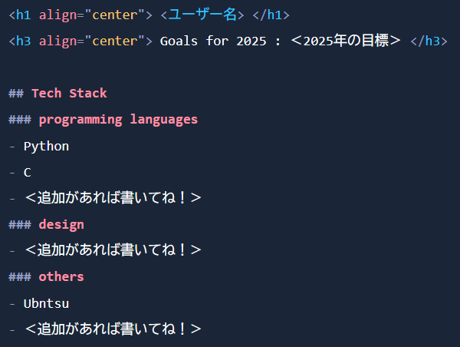
GitHubのプロフィールを作ろう（演習）
git clone <URL>
リポジトリのダウンロード
README.mdの作成
左の内容をREADMEに入力
GitHubにアップロード

Slide 11
GitHubのプロフィールを作ろう（演習）
git switch main
git add .
git commit -m "update: README.md"
git push -u origin main
エラーが出たらすぐに教えてください！

Slide 12
チーム開発をする上で知っておきたいGitHubについて
GitHub Actions
プッシュ、プルリクエスト、マージなどのイベントに応じて、テストの実行、ビルド、デプロイなどのプロセスを自動化する
➡デプロイ、コミット量の調整、レビュー依頼の作成

Slide 13
チーム開発をする上で知っておきたいGitHubについて
GitHub Actions
プッシュ、プルリクエスト、マージなどのイベントに応じて、テストの実行、ビルド、デプロイなどのプロセスを自動化する
➡デプロイ、コミット量の調整、レビュー依頼の作成

Slide 14
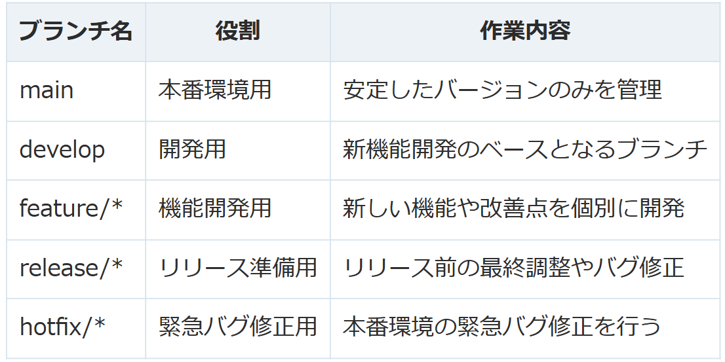
チーム開発をする上で知っておきたいGitHubについて
git-flow
ブランチの命名規則

Slide 15
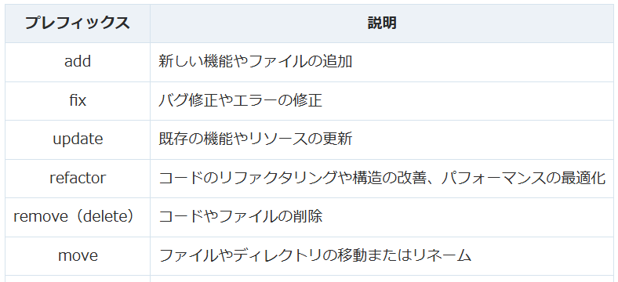
チーム開発をする上で知っておきたいGitHubについて
コミットメッセージのプレフィックス
変更内容が一目でわかるようにする

